Slide 1
Desenvolvimento de Sistemas Interativos
GUI usando Tkinter e OpenCV com Python – Aula06
Como realçar cores em imagens
Entrada – Processamento – Saída de Imagem
Profa. Ana Grasielle Dionísio Corrêa

Slide 2
Roteiro
Introdução ao OpenCV com Tkinter:
Carregar uma imagem
Detectar Intervalos de cores
Transformar imagens em escalas de cinza
Detectar cores
Realçar cores detectadas
Abrir câmera de video

Slide 3
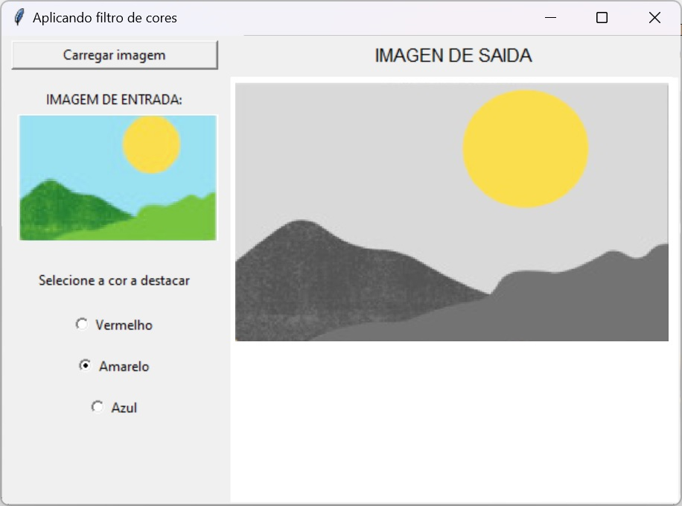
Proposta - GUI
Esquerda da GUI:
Botão “Carregar Imagem”.
Rótulo «IMAGEM DE ENTRADA».
Imagem de entrada (minimizada)
Rótulo «Selecione a cor a destacar»
3 Botões de opção (ckeckBox):
Vermelho
Amarelo
Azul
Direita da GUI:
Rótulo «IMAGEM DE SAÍDA»
Imagem de saída
Agora que sabemos o que temos que fazer, vamos ao código!

Slide 4
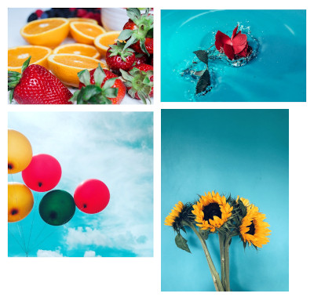
Imagens de entrada

Slide 5
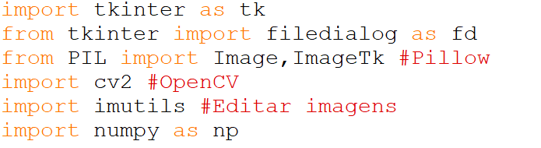
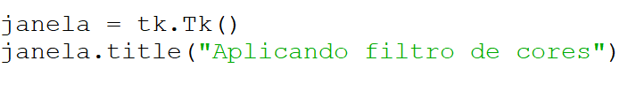
Tkinter e OpenCV
Importando pacotes necessários

Slide 6
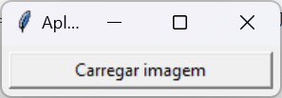
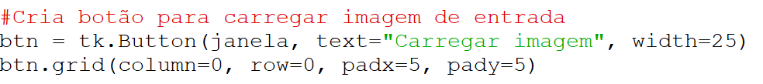
Tkinter e OpenCV

Slide 7
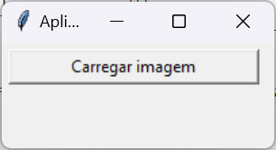
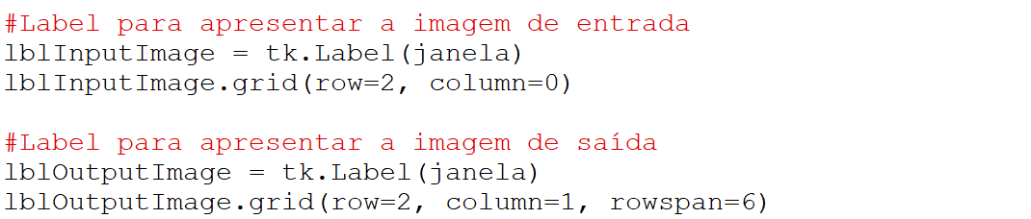
Tkinter e OpenCV
Ao selecionar a imagem através do botão, iremos jogar a imagem na lblInputImage

Slide 8
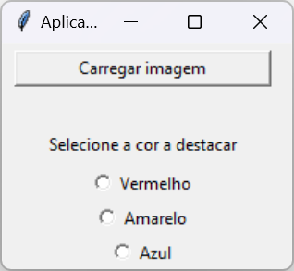
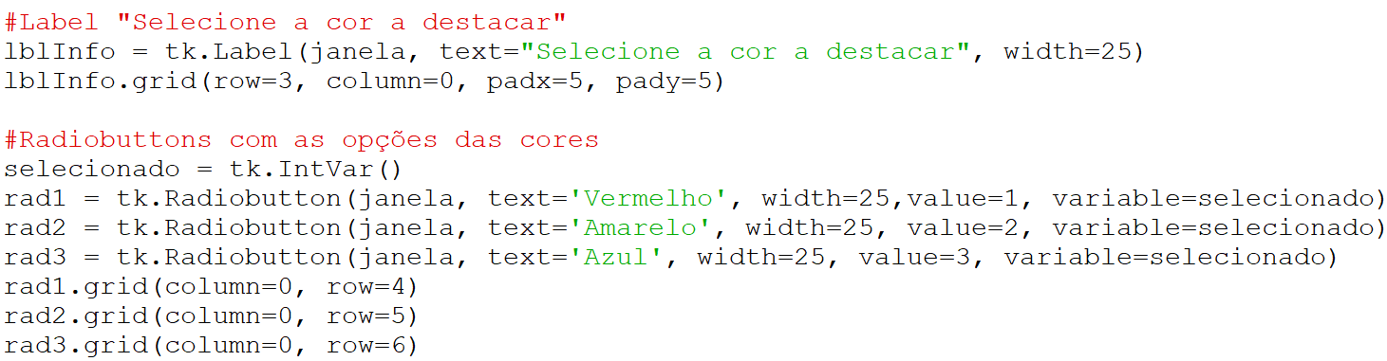
Tkinter e OpenCV

Slide 9
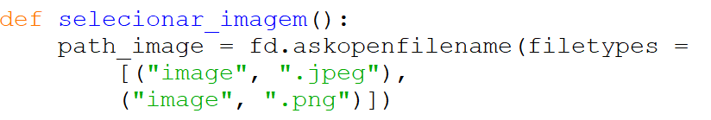
Tkinter e OpenCV
Construir a função selecionar_imagem que será associada ao botão “btn”. Isso nos permitirá abrir uma caixa de diálogo de arquivo para ler uma imagem e colocá-la na GUI.
Associar a função selecionar_imagem() ao botão btn

Slide 10
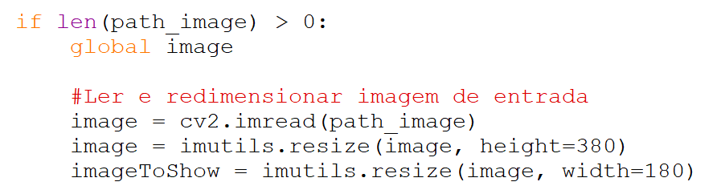
Tkinter e OpenCV
Declarar uma variável global “image” para trabalhar a imagem ao longo do código
Carregar a imagem usando opencv (cv2) para a variável global image e aplicar o redimensionamento usando biblioteca imutils.

Slide 11
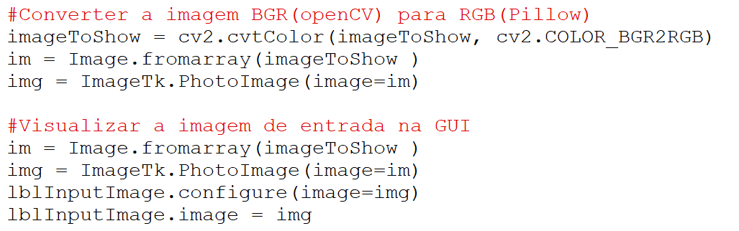
Tkinter e OpenCV

Slide 12
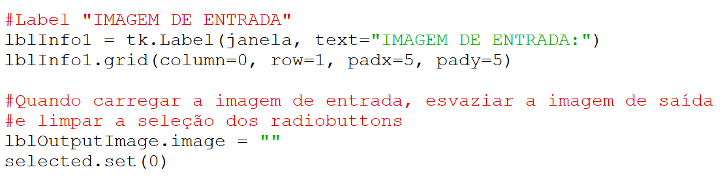
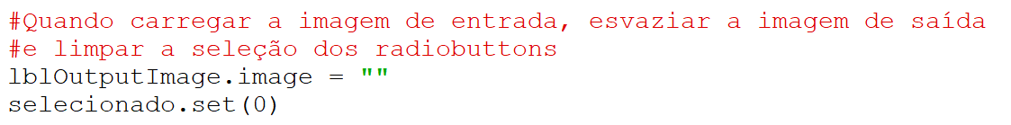
Tkinter e OpenCV
Toda vez que o botão “carregar imagem” for selecionado, devemos limpar a imagem de saída e os botões radio.

Slide 13
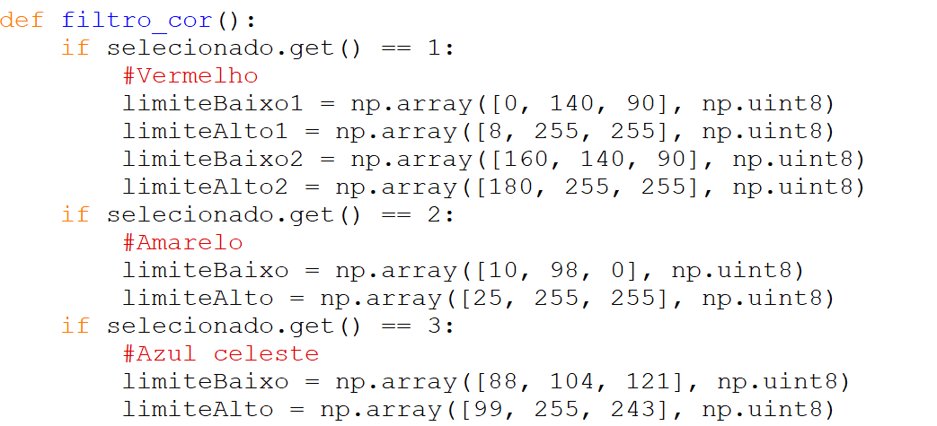
Tkinter e OpenCV
Criar a função que fará o efeito de realçar uma cor conforme a seleção nos botões de opção.

Slide 14
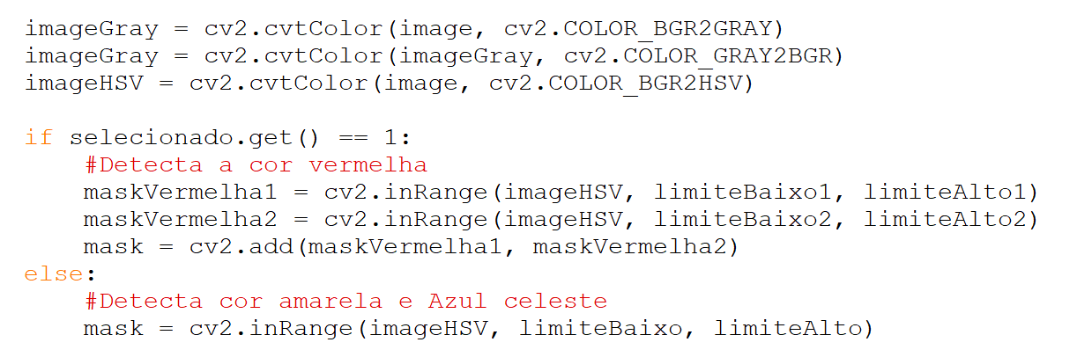
Tkinter e OpenCV

Slide 15
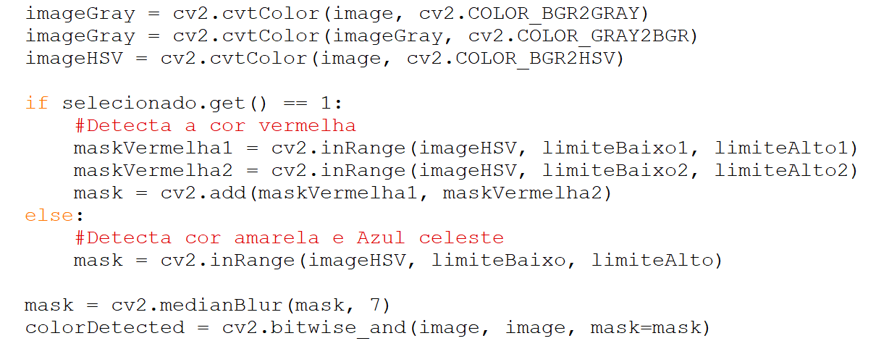
Tkinter e OpenCV

Slide 16
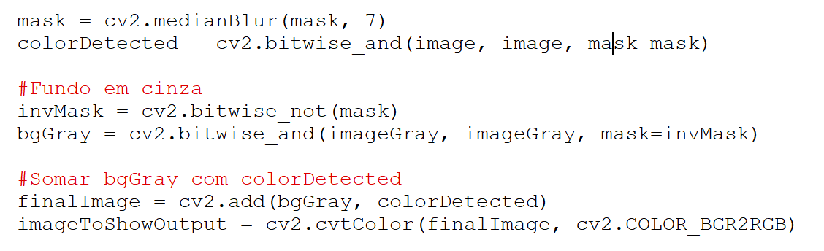
Tkinter e OpenCV

Slide 17
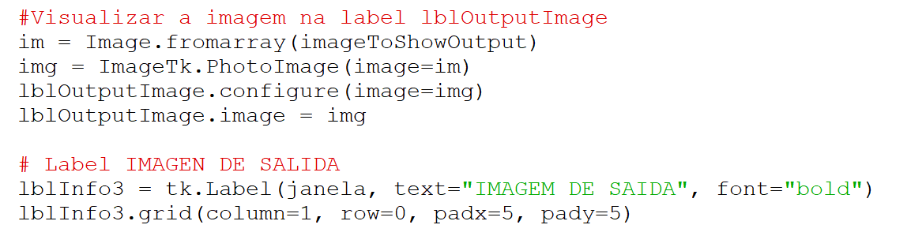
Tkinter e OpenCV

Slide 18
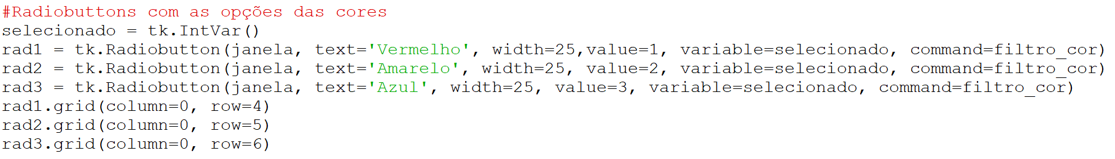
Tkinter e OpenCV
Associar a função filtro_cor aos radiobuttons

